Slide 1

МИНИСТЕРСТВО ПРОСВЯЩЕНИЯ ПМР
ГОУ СПО “ТИРАСПОЛЬСКИЙ ТЕХНИКУМ ИНФОРМАТИКИ И ПРАВА”
КУРСОВАЯ РАБОТА
Тема: «Разработка программной системы для ветеринарной клиники»
по учебной дисциплине «Разработка программных модулей»
Выполнил: Белько Владимир Иванович
обучающийся II курса
Руководитель: Подсекина Татьяна Сергеевна
Тирасполь 2025

Slide 2
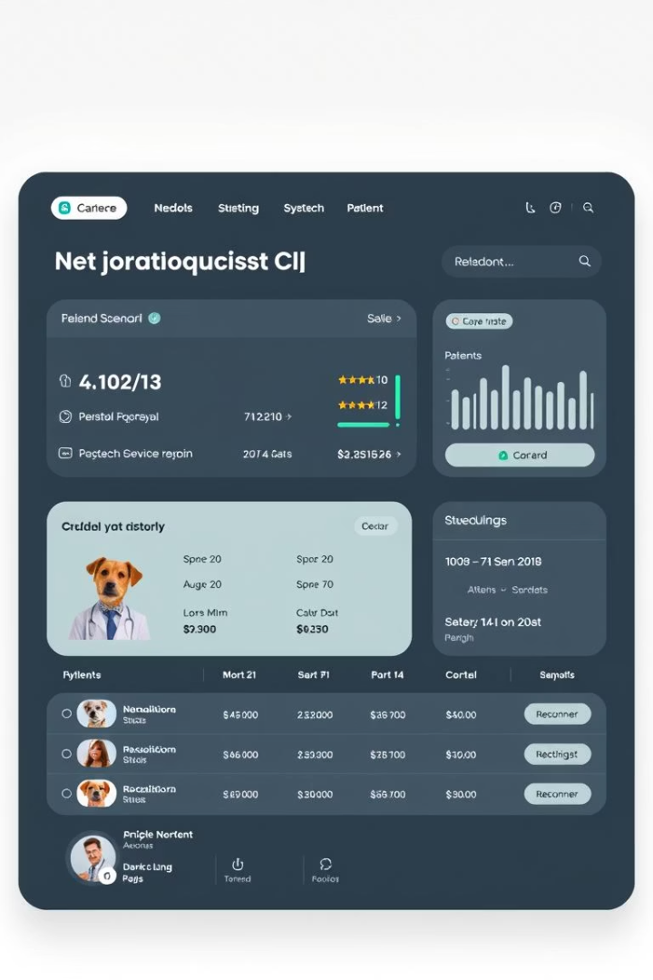
ВВЕДЕНИЕ: Актуальность проекта и выбор технологии
Информационные технологии проникают во все сферы, и ветеринария не исключение. В условиях активного роста ветеринарной отрасли, информационные системы становятся ключом к успеху. Автоматизация процессов необходима для повышения качества услуг, эффективности работы и оптимизации ресурсов.

Slide 3





ЦЕЛЬ И ЗАДАЧИ
Цель проекта
Разработать программную систему для ветеринарной клиники с использованием C#.
Основные задачи
Изучить предметную область, определить бизнес-процессы клиники.
Автоматизация
Управлять данными животных, владельцев, ветеринаров и приемами.
Учет и анализ
Вести учет посещений, формировать отчеты и статистику.
Улучшение сервиса
Повысить удовлетворенность клиентов и обеспечить безопасность данных.

Slide 4
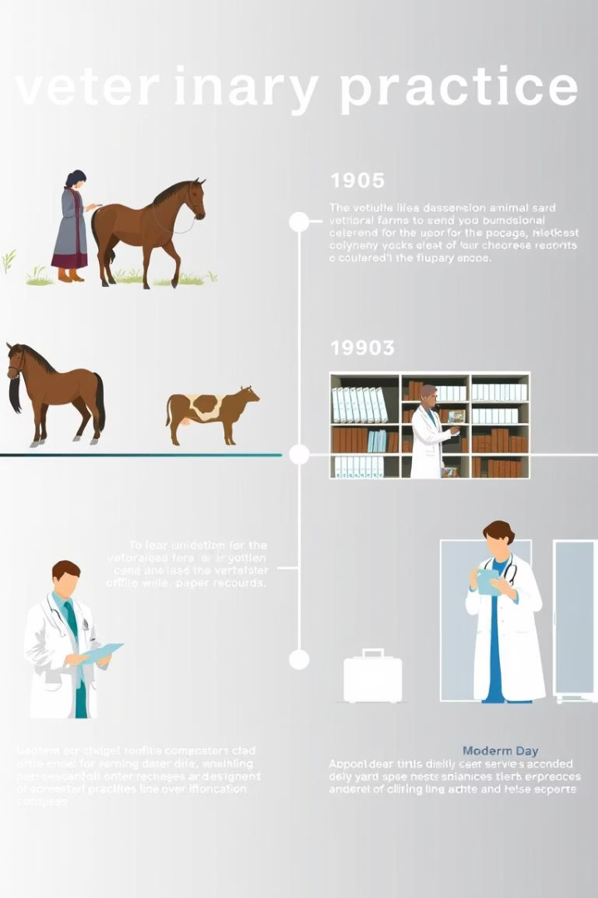
ОБЗОР ПРЕДМЕТНОЙ ОБЛАСТИ (История автоматизации)
1
Ручной учет
Традиционный подход с бумажными журналами. Приводил к ошибкам, потере данных и значительным временным затратам.
2
XX век
Начало автоматизации. Внедрение базовых систем для учета. Заложило основу цифровизации процессов.
3
Современность
Комплексные ИС. Обусловлены ростом данных, потребностью в эффективности и качественном сервисе. Информационные технологии стали ключевым драйвером.

Slide 5










ОРГАНИЗАЦИОННАЯ СТРУКТУРА КЛИНИКИ
Врачи
Руководство
Оказывают медицинские услуги, ставят диагнозы.
Определяет стратегию, управляет ресурсами.
Ассистенты
Помогают врачам, ухаживают за животными.
Прочий персонал
Администраторы
Поддерживает чистоту и порядок в клинике.
Занимаются записью, документооборотом, клиентской поддержкой.

Slide 6
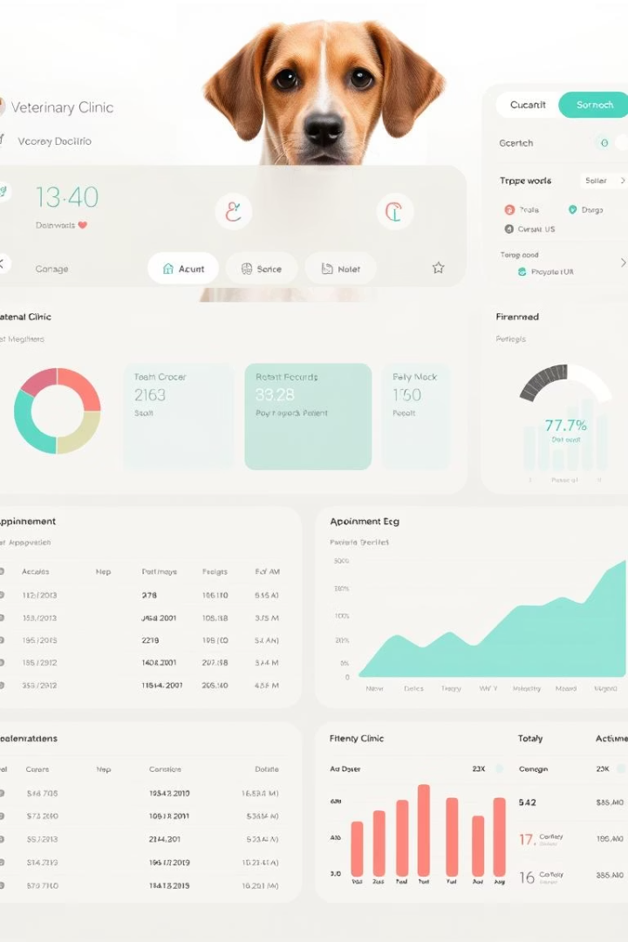




ФУНКЦИИ ИНФОРМАЦИОННОЙ СИСТЕМЫ
Управление данными
Расписание приемов
Мед. документация
Данные пациентов и владельцев.
Эффективное управление записями.
Электронные карты пациентов.
Отчеты и статистика
Анализ работы клиники.
Выгоды от внедрения
Система обеспечивает высокую эффективность работы, улучшает качество обслуживания и значительно снижает количество ошибок. Это ведет к повышению общей производительности клиники.

Slide 7

ПОСТАНОВКА ЗАДАЧИ ПРОЕКТА
Автоматизация учета
Разработка системы для комплексной автоматизации учета и управления.
CRUD операции
Управление данными животных, владельцев, ветеринаров.
Приемы
Запись на приемы, просмотр истории посещений.
Отчетность
Создание, сохранение и загрузка различных отчетов.
Требования
Система должна быть удобной, надежной и защищенной.

Slide 8
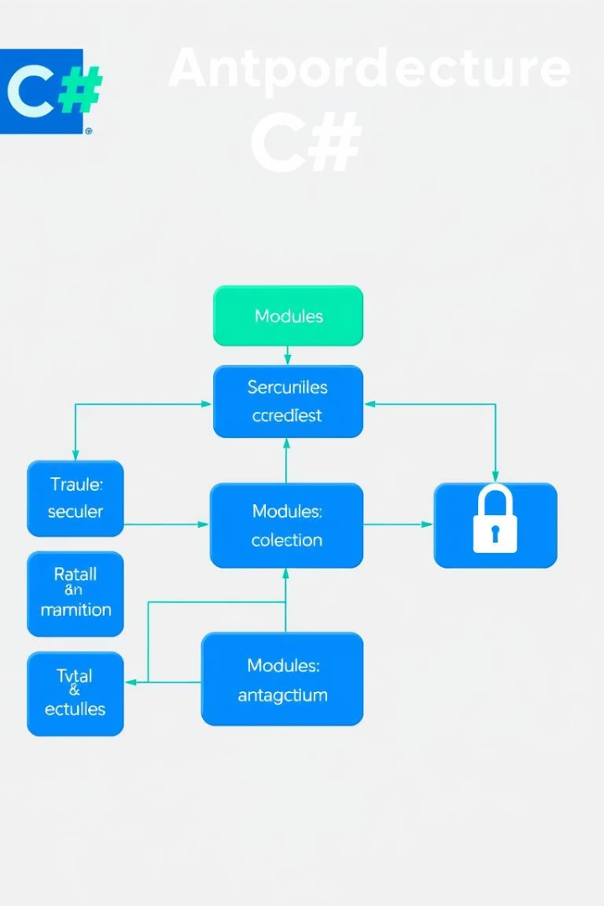




ТРЕБОВАНИЯ К ПРОГРАММЕ
Функциональные
Полный цикл обработки данных, создание отчетов, операции сохранения и загрузки.
Интерфейс
Интуитивность, удобство использования, логичная навигация.
Технические
Разработка на C#, совместимость с ОС Windows, высокая стабильность работы.
Данные
Целостность, сохранность данных, возможность резервного копирования.

Slide 9
ПЕРСПЕКТИВЫ РАЗВИТИЯ
Разработка GUI
Интеграция СУБД
Расширение функционала
Мобильные платформы
Использование Windows Forms или WPF для современного пользовательского интерфейса.
Подключение к SQL Server или SQLite для надежного хранения данных.
Добавление детализированных отчетов, уведомлений, складского учета, онлайн-записи.
Разработка версий для iOS и Android для доступа с мобильных устройств.

Slide 10
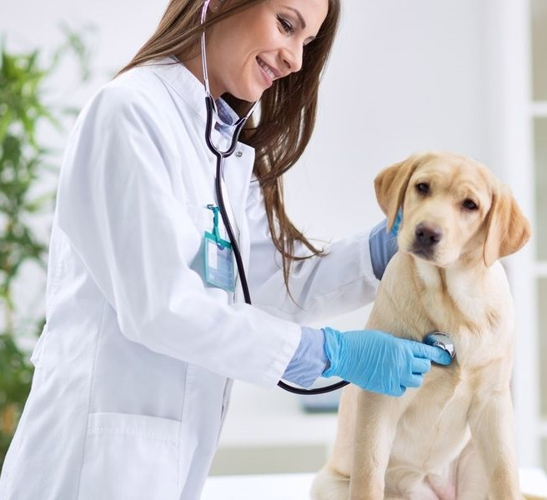
ЗАКЛЮЧЕНИЕ
В рамках практической реализации была успешно разработана и внедрена информационная система, полностью отвечающая поставленным задачам по автоматизации учета и управления ветеринарной клиникой. Система обеспечивает полный цикл обработки данных, от внесения информации о животных и владельцах до формирования детальных отчетов.

Slide 11
СПАСИБО ЗА ВНИМАНИЕ!

